Slide 1
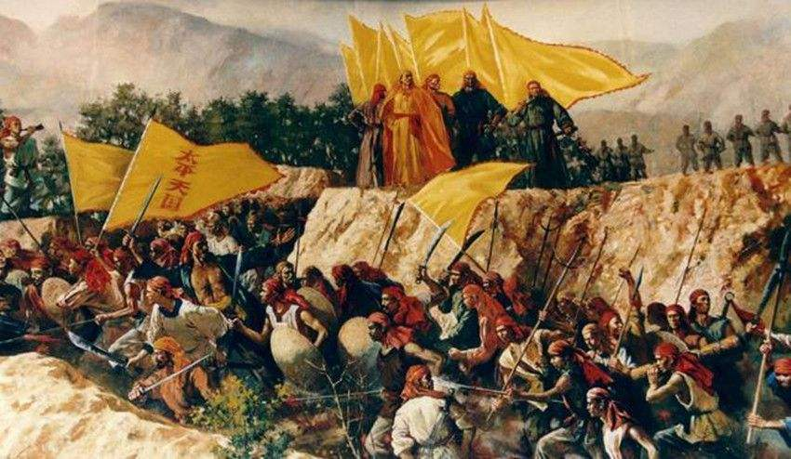
农民阶级的“天国梦”为何会失败？
太平天国运动

Slide 2

太平天国运动对中华民族伟大复兴有何贡献？
问题导入：
太平天国运动是1851年至1864年，由洪秀全等人从广西金田村率先发起的反对清朝封建统治和外国资本主义侵略的农民起义战争，是旧式农民起义的最高峰。

Slide 3
太平天国运动的历史功绩
打击了
冲击了
打击了
冲击了
是19世纪中叶的亚洲民族解放运动中时间最久、规模最大、影响最深的一次。冲击了西方殖民主义者在亚洲的统治。
沉重打击了封建统治阶级，撼动了清政府的统治根基，是旧式农民战争的最高峰。
冲击了孔子和儒家经典的正统权威，一定程度上削弱了封建统治的精神支柱。
有力地打击了外国侵略势力。拒绝承认不平等条约，严禁鸦片贸易。
01.
02.
03.
04.

Slide 4
农民阶级的“天国梦”为何会失败？
一、从劳动者政权到封建政权的演变
二、宗教色彩浓烈
三、军事战略失误
四、中外反动势力的联合镇压

Slide 5
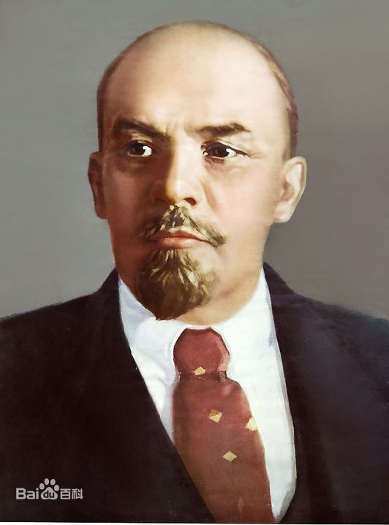
一、从劳动者政权到封建政权的演变
苏维埃政权这个劳动者的政权，是世界上第一个也是唯一的一个废除了一切因私有制而造成的特权的政权………那里没有地主、资本家和商人，那里是由没有这些剥削者参加的劳动者的政权建设新生活，那里在法律上就有男女的平等 。
——列宁《致女工》
什么是劳动者政权？

Slide 6
劳动者政权？
公有制
消灭剥削
政治平等
封建政权？
封建地主土地所有制
封建剥削
等级制度森严
三老﹑豪杰皆曰：“将军身被坚执锐，伐无道，诛暴秦，复立楚国之社稷，功宜为王。”
——《史记·陈涉世家》

Slide 7
土地所有制
凡分田、照人口，不论男妇，算其家口多寡，人多则分多，人寡则分寡，杂以九等。
凡天下田，天下人同耕。此处不足，则迁彼处，彼处不足，则迁此处。凡天下田，丰荒相通，此处荒则移彼丰处，以赈此荒处；彼处荒则移此丰处，以赈彼荒处。
——《天朝田亩制度》
实践中：
1.没收地主的土地，平分给农民。
2.不触动地主的土地，承认其所有权（苏、浙、徽、赣）
没有实施

Slide 8
分配制度
凡当收成时，两司马督伍长，除足其二十五家每人所食可接新谷外，余则归国库。凡麦、豆、苎麻、布帛、鸡、犬各物及银钱亦然。
——《天朝田亩制度》
1854年杨秀清上书：
建都天京，兵士日众，宜广积米粮，以充军储而裕国课。弟等细思安徽、江西米粮广有，宜令镇守佐将在彼晓谕良民，照旧交粮纳税。
——《太平天国》（三），上海人民出版社1957年版，第203-204页。

Slide 9
等级制度
普天之下皆兄弟，灵魂同是自天来，上帝视之皆赤子。
天下多男人，尽是兄弟之辈；天下多女子，尽是姊妹之群。
——《原道醒世训》
只有媳错无爷错，只有婶错无哥错，
只有人错无天错，只有臣错无主错。
子不敬父失天伦，弟不敬兄失天伦，
臣不敬君失天伦，下不敬上失天伦。
——《天父诗》

Slide 10
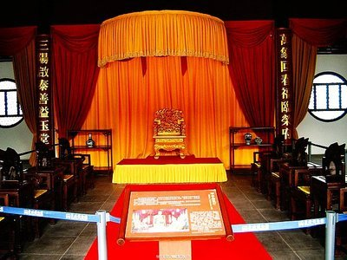
太平天国从天王到两司马，共16个等级，朝仪、称谓、服饰、旗帜、仪仗各有严格规定。各王拥有大批的礼仪、侍从人员。天王、东王出行仪仗，达千百人之多。燕王府牧马人因坐在门前见了东王的同庚叔没有起立，就被处以五马分尸。
“琼楼玉宇，曲栏洞房，真如神仙洞窟。”
——李鸿章称李秀成的忠王府

Slide 11

腐败问题对党的执政基础破坏力最大、杀伤力也最大，是最容易颠覆政权的问题，是党面临的最大威胁，反腐败斗争是一场输不起也决不能输的重大政治斗争，必须决战决胜。
——习近平：《反腐败斗争首先要从政治上看》（2021年1月22日〉

Slide 12
二、宗教色彩浓烈
（一）过于依赖宗教迷信
“朕奉上帝圣旨、天兄耶稣圣旨下凡，做天下万国独一真主，何惧之有！不用尔奏，政事不用尔理，尔欲出外去，欲在京，任由于尔。朕铁桶江山，尔不扶，有人扶。尔说无兵，朕之天兵多过于水，何惧曾妖者乎！” ······“合城俱食甜露，可以养生。”
—《太平天国》（二），上海人民出版社1957年版，第826页

Slide 13
（二）宗教、军政二元体制
洪秀全：上帝次子
宗教权威
受到削弱
杨秀清：天父下凡
洪：名义上的最高领导人
傀儡
杨：掌握真正的军政大权

Slide 14
天王杀东王
江山打不通
长毛非正主
依旧让咸丰
回转故乡去，还是当长工
——民谣
这是在干嘛？

Slide 15

杨秀清经常假借天父下凡，打洪秀全
天王为何向东王下跪？
天京事变

Slide 16
（三）盲目排斥儒教
洪秀全命令:“凡一切孔孟诸子百家妖书邪说者尽行焚除,皆不准买卖藏读也,否则问罪也。”
——《太平天国印书》（下），江苏人民书版社1979年版，第464页。
搜得藏书论担挑，行过溷（ hùn）厕随手抛，
抛之不及以火烧，烧之不及以水浇。
读者斩，收者斩，买者卖者一同斩，
书苟满家法必犯，昔用撑肠今破胆。
——《太平天国》（四），上海人民出版社1957年版，第735页。

Slide 17
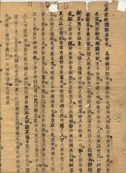
“举中国数千年礼义人伦诗书典则，一旦扫地荡尽,此岂独我大清之变？乃开辟以来名教之奇变。我孔子、孟子所痛哭于九泉，凡读书识字者,又焉可袖手安坐，不忍一为之所也。”
——《讨粤匪檄》

Slide 18
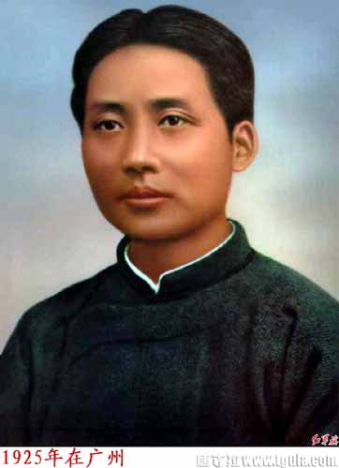
“洪秀全起兵时，反对孔教，提倡天主教，这是不迎合中国人的心理，曾国藩即利用这种手段，扑灭了他。洪秀全的手段错了。”
——《广州农民运动讲习所文献资料》，
1983年版，第100页。

Slide 19
（四）宗教认知错误
富礼赐《天京游记》：
“天王之基督教不是什么好东西，只是一个狂人对神圣之最大的亵渎而已。而他的部下之宗教，简直是大笑话和滑稽剧”。
“天王(洪秀全)是一个最为顽固的、不能匡正的异端之徒。天主教教皇如有权治他，早就把他烧死了！”
——《太平天国》（六），上海人民出版社1957年版，第950页。

Slide 20
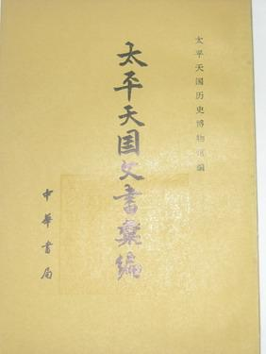
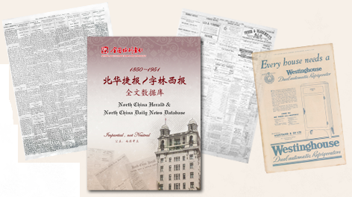
太平天国信仰“西方”上帝,对西方侵略者缺乏理性认识
“洋兄弟受了清妖的欺侮”
——《天平天国文书汇编》，中华书局1979年版，第295页。
在上海城下，当忠王李秀成和他的卫队遭到西方军队背信弃义的突然袭击时，竟然惊呆了，一动不动听凭刽子手们射杀。
——《北华捷报》1860.8.25

Slide 21
三、军事战略失误
定都南京：由攻到守
南京必须“以安徽、湖北、江西为大供给所，且不能一刻忘情于湖南。其注意上游，若婴儿之仰乳哺”。
——《贼情汇纂》
北伐西征：隔靴搔痒，陷入消耗
林凤祥、李开芳率2万“老兄弟”北伐，后援不继，全军覆没。
西征，战术上的巨大成功，无法抵消战略上的失败。

Slide 22
四、中外反动势力联合镇压
1860年10月24日《中英北京条约》：
清朝确认中英《天津条约》有效性；
清朝割让广东新安县（今香港界限街以南）的九龙半岛给英国；
清朝增开天津为商埠；
增加中英《天津条约》的赔款至800万两；
允许西方传教士到中国租买土地及兴建教堂；
容许外国商人招聘汉人出洋工作，充当廉价劳工（苦力）。

Slide 23
太平天国运动的历史局限
农民阶级的特点（结合中国实际）：
小生产者（自私性、利益不容侵犯）
小生产者的生活方式（保守性、容易满足，不思进取）
小生产的生产方式（缺少分工协作）
农民阶级不是新的生产力和生产关系的代表，
无法克服小生产者所固有的阶级局限性。

Slide 24

小结
在半殖民地半封建的中国，农民具有伟大的革命潜力
农民无法担负反帝反封建领导的重任
单纯的农民战争不可能完成民族独立和人民解放的历史任务
1
2
3

Slide 25
课后思考题
太平天国起义的失败
带给我们怎样的启示？

Slide 26
阅读参考资料
1.《天朝田亩制度》（1853）
2.洪仁玕:《资政新篇》（1859）
3.牟安世:《太平天国》,上海人民出版社1959
4.罗尔纲:《太平天国史》，中华书局1991
5.王庆成:《太平天国的历史与思想》,中华书局1985
6.（美）魏斐德（Frederic Evans Wakeman, Jr.）：《大门口的陌生人：1839-1861年间华南的社会动乱》（1966），中国社会科学出版社2002
7.（美）孔飞力(Philip A. kuhn)：《中华帝国晚期的叛乱及其敌人——1796-1864年的军事化与社会结构》，中国社会科学出版社2002
8.费正清、刘广京等:《剑桥中国晚清史》,中国社会科学出版社1985年版

